Slide 1
Chapter 8 Fundamentals of Capital Budgeting
資財碩一 108AB8022 黃豊凱
資財碩一 108AB8017 林子勤
資財四甲 105AB0028 彭楚峻
資財四甲 105AB0026 吳芸瑋
Notes:
這一章節我們要跟大家講的是Fundamentals of Capital Budgeting，也就是資本預算決策

Slide 2
Chapter Outline
8.1 Forecasting Earnings
8.2 Determining Free Cash Flow and NPV
8.3 Choosing Among Alternatives
8.4 Further Adjustments to Free Cash Flow
8.5 Analyzing the Project
Notes:
8.1 如何預測收益
8.2 如何測定自由現金流量和淨現值
8.3 如何選擇替代方案
8.4 如何進一步調整自由現金流
8.5 分析投資計畫

Slide 3
8.1 Forecasting Earnings 預測收益
Capital Budget
Lists the investments that a company plans to undertake
Capital Budgeting
Process used to analyze alternate investments and decide which ones to accept
Incremental Earnings
The amount by which the firm’s earnings are expected to change as a result of the investment decision
Notes:
預測收益
我們這個章節叫做資本預算決策，而在做資本預算評估，也就是Capital Budget的時候，我們總是會列出公司計劃要進行哪些投資計畫
而為了可以列出這些的投資計畫，因此要進行Capital Budgeting，也就是分析替代投資方案並決定要接受哪些投資方案的一個流程
之前有講過 收入不算是實際的現金流量，因此為了要得出投資計畫的預測現金流量，通常我們會從預測收益開始。
而我們這8.1章節會先著重在如何計算投資計畫的增量收益Incremental Earnings，也就是公司的收益因為投資計畫的進行與否，而變化的金額是多少，之後8.2節會在使用Incremental Earnings來預測投資計畫的自由現金流量，也就是Free Cash Flow

Slide 4
Revenue and Cost Estimates 收入和成本預估
Example
Linksys has completed a $300,000 feasibility study to assess the attractiveness of a new product, HomeNet. The project has an estimated life of four years.
Revenue Estimates
Sales = 100,000 units/year
Per Unit Price = $260
Notes:
收入和成本估算
首先我們預測收益的第一個環節，會進行收入和成本的預估，以下會用一個範例來帶著大家一步一步進行預測收益
有一家叫做Cisco系統公司，他裡面的Linksys部門正在考慮開發一種稱為HomeNet的無線家庭聯網設備，已經花了30萬美元進行深入的產品可行性研究，去研究HomeNet這個產品是否具有吸引力。
我們首先來看一下HomeNet的收入估算
HomeNet預測每年會賣出100,000單位的產品
零售價為375美元，預期批發價為260美元
另外
預計該產品將具有四年的使用壽命

Slide 5
Revenue and Cost Estimates 收入和成本預估（續）
Example
Cost Estimates
Up-Front R&D = $15,000,000
Up-Front New Equipment = $7,500,000
Expected life of the new equipment is five years.
Housed in existing lab
Annual Overhead = $2,800,000
Per Unit Cost = $110
Notes:
收入和成本估算
那接下來我們來看成本估算的部分
HomeNet產品在前期階段有兩個成本
研發產品費用是1500萬美元
新設備費用是750萬美元
特別提及
預計有5年的預期使用壽命
而HomeNet產品的實驗室據點會使用該公司原本就有的倉庫空間，這個部分我們在後面再談“機會成本”的時候會講到
接下來其他成本還有
產品上線後預計每年會花費280萬美元在營銷跟支援服務上
每單位HomeNet產品成本是110美元

Slide 6
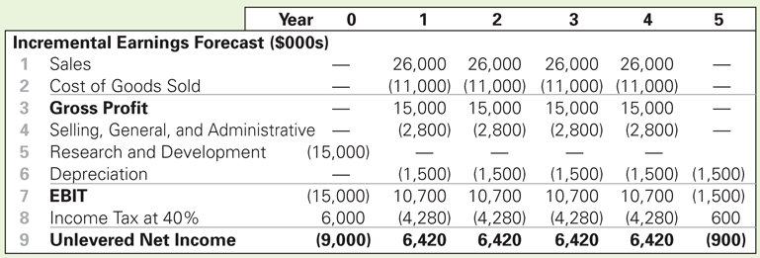
Incremental Earnings Forecast增量收益預測
Table 8.1 Spreadsheet HomeNet’s Incremental Earnings Forecast
Notes:
增量收益預測
從這個表8.1來看，可以看到在第0年開發該產品後，接下來四年每年將產生100,000單位*260美元的銷售額，也就是2600w美元
生產成本則是100,000*110美元＝1100w美元的成本，因此，看到表8.1的第三行，HomeNet每年將產生2600萬美元-1100萬美元=1500w美元的毛利
這邊的計算方式是在收入和成本發生的年末才計算該年總額，如果需要更高精確度通常是會按照季度或是每月來估算。
而HomeNet營運費用包括每年280萬美元的市場營銷和支持費用，列為Selling,General,and Administrative的費用，在第0年會在設計和工程上花費500w美元，在軟體上花費50*200,000=1000w美元，總共是1500w美元。
那前面我們講到的收益跟成本，就可以得出剛剛這些表格上的數字，接下來我們再接下去講，會再帶大家從這張表格繼續探討下面的數字

Slide 7
Capital Expenditures and Depreciation資本支出和折舊
The $7.5 million in new equipment is a cash expense, but it is not directly listed as an expense when calculating earnings. Instead, the firm deducts a fraction of the cost of these items each year as depreciation.
Straight Line Depreciation
The asset’s cost is divided equally over its life.
Annual Depreciation = $7.5 million ÷ 5 years = $1.5 million/year
Notes:
資本支出和折舊
接下來要講的是資本支出和折舊
在剛剛提到的前提條件中，HomeNet還需要750w美元的新設備投資，這筆費用不會直接列為投資，而是每年以折舊費用來扣除
課本中使用的是直線折舊法，也就是將設備總成本750w美元，在預估的使用期限，也就是5年內，進行平均分配。那每年的折舊費用就是150w美元

Slide 8
Capital Expenditures and Depreciation資本支出和折舊（續）
Table 8.1 Spreadsheet HomeNet’s Incremental Earnings Forecast
Notes:
表8.1中的第六行每年的150w美元費用就是這樣來的

Slide 9
Interest Expense利息支出
In capital budgeting decisions, interest expense is typically not included. The rationale is that the project should be judged on its own, not on how it will be financed.
Notes:
利息支出
在評估HomeNet項目的資本預算決策時，我們希望在評估投資計畫時不包括融資決策，因此我們通常不會將利息支出包括進去。
我們把表8.1中算出來的淨收入稱為該項目的非槓桿淨收入（unlevered net income），也就是不包括債務相關的任何利息收入

Slide 10
Taxes 稅
Marginal Corporate Tax Rate
The tax rate on the marginal or incremental dollar of pre-tax income.
Note: A negative tax is equal to a tax credit.
Notes:
稅
我必須考慮的最後一個費用是公司稅，使用的稅率是邊際公司稅率（Marginal Corporate Tax Rate），也就是公司為增加的稅前收入所將要支付的稅率。
在表8.1中，我們假設HomeNet項目的邊際公司稅率為每年40%，而稅的費用算式是底下這行公式，也就是EBIT（税前息前的利潤） * 掏（邊際公司稅率）
這邊額外要說的是，如果稅支出是負的，則等同於稅收抵免。

Slide 11
Taxes 稅（續）
Unlevered Net Income Calculation
Notes:
非槓桿淨收入的簡寫公式
而前面所提到的無槓桿淨收入簡寫的公式就可以推導為 息稅前利潤 *（1-tc）=（收入 - 成本 - 折舊）*（1 - tc）（8.2）
也就是說，根據稅後評估，項目的無槓桿淨收入等於其增量收入減去成本和折舊

Slide 12
Capital Expenditures and Depreciation資本支出和折舊 （續）
Table 8.1 Spreadsheet HomeNet’s Incremental Earnings Forecast
Notes:
接下來我們看回表8.1，在第一年，EBIT（息税前利潤）是1070w美元，這將產生1070w * 40% = 428w的公司稅，因此我們扣除此金額得到無槓桿淨收入（Unlevered Net Income）是642w美元。
但是在第0年，EBIT是負的，因此稅則是以稅收抵免的方式存在，在第0年就將有1500w美元 * 40% = 600w美元的稅收抵免。第五年因為只有折舊費用，也是類似的情況。
到這邊為止就估算出了收入、成本、折舊以及稅收，最後得出每年的無槓桿淨收入了

Slide 13
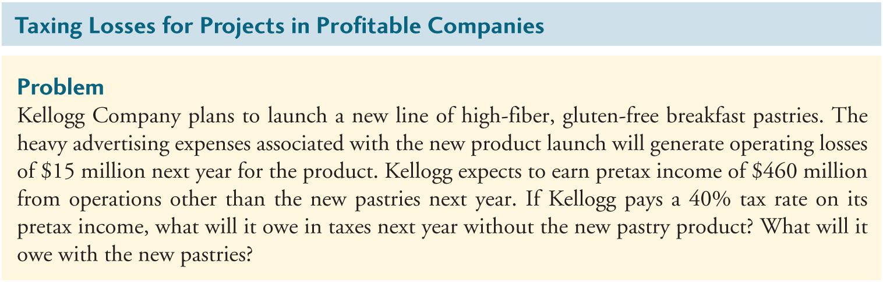
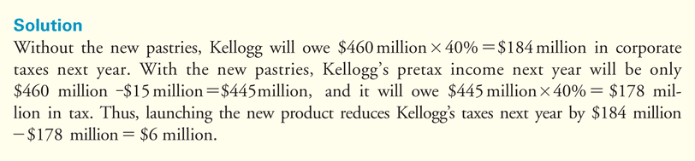
Textbook Example 8.1
家樂氏公司計劃推出新系列的高纖維，零反式脂肪早餐糕點。 與新產品發布相關的沉重廣告費用將在明年為該產品產生1500萬美元的運營虧損。家樂氏預計明年除新糕點外的其他業務將獲得4.6億美元的稅前收入。 如果家樂氏（Kellogg）對其稅前收入繳納40％的稅率，那麼如果沒有新的糕點產品，明年它應繳納的稅款是多少？ 這些新糕點會欠什麼呢？
如果沒有新的糕點，家樂氏明年將欠下4.6億美元* 40％= 1.84億美元的公司稅。
有了這些新的糕點，家樂氏明年的稅前收入將僅為4.6億美元-1500萬美元= 4.45億美元，並且將欠下4.45億美元* 40％= 1.78億美元的稅款。
因此，新產品的推出使家樂氏明年的稅收減少了1.84億美元-1.78億美元= 600萬美元。
Notes:
這邊範例8.1帶我們探討一個跟前面表格不相關的問題，我們先看一下題目內容哦
這邊就是我們練習題的內容，帶著我們看了一下稅收抵免計算的方法。

Slide 14
Indirect Effects on Incremental Earnings 對增量收益的間接影響
Opportunity Cost
The value a resource could have provided in its best alternative use
In the HomeNet project example, space will be required for the investment. Even though the equipment will be housed in an existing lab, the opportunity cost of not using the space in an alternative way (e.g., renting it out) must be considered.
Notes:
接下來要講的是對增量收益的間接影響項目
首先我們要談的是機會成本，機會成本就是在講「某個資源除了目前的使用方式之外，還有一些可能的替代用途，這些替代用途中能提供最好價值的那個價值，即為機會成本」
對於HomeNet項目，假設該項目將需要用於新實驗室的空間。 即使實驗室將設在本來就有的設施中，我們也必須將算該設施空間的機會成本。

Slide 15
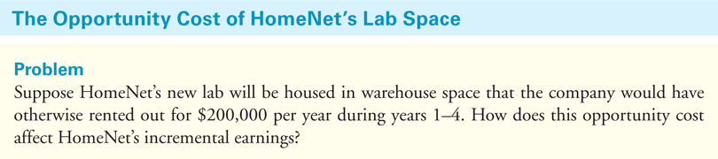
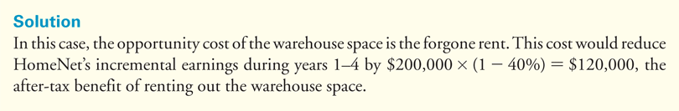
Textbook Example 8.2
假設HomeNet的新實驗室將放置在倉庫空間中，原本該公司在1-4年內每年將以20萬美元的價格租出。 機會成本如何影響HomeNet的增量收入？
在這種情況下，倉庫空間的機會成本就是放棄出租給別人的租金。 這筆費用將使HomeNet在1-4年內的增量收入減少200,000美元*（1-40％）= 120,000美元，這是出租倉庫空間的稅後收益。
Notes:
這邊再帶大家探討一下機會成本的計算方式

Slide 16
Indirect Effects on Incremental Earnings 對增量收益的間接影響（續）
Project Externalities
Indirect effects of the project that may affect the profits of other business activities of the firm. Cannibalization is when sales of a new product displaces sales of an existing product.
Notes:
對增量收益的間接影響
探討完機會成本之後，我們再來談談其他會對增量收益影響的項目
首先我們要談的是「項目外部性」，在這邊指的是投資計畫可能會影響公司，原有產品或者其他業務活動的利潤，
這種新產品取代舊產品的銷售的效應，也稱作「侵蝕效應」

Slide 17
Indirect Effects on Incremental Earnings 對增量收益的間接影響（續）
Project Externalities
In the HomeNet project example, 25% of sales come from customers who would have purchased an existing Linksys wireless router if HomeNet were not available. Because this reduction in sales of the existing wireless router is a consequence of the decision to develop HomeNet, we must include it when calculating HomeNet’s incremental earnings.
Notes:
HomeNet會有約25％的銷售額來自購買了現有Linksys無線路由器的客戶。 如果現有無線路由器銷量的下降是開發HomeNet的這個投資決策造成的結果，那麼我們在計算HomeNet的增量收入時必須將這個外部性包括在內。

Slide 18
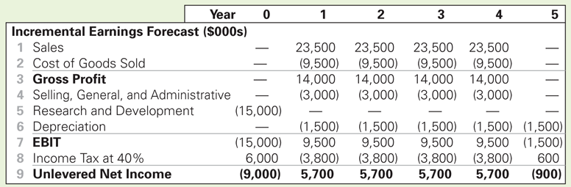
Indirect Effects on Incremental Earnings 對增量收益的間接影響（續）
Table 8.2 Spreadsheet HomeNet’s Incremental Earnings Forecast Including Cannibalization and Lost Rent
銷售損失
25% * 100,000unit * 100美元 = 250萬美元
2,600萬-250萬=2,350萬美元
成本減少
25% * 100,000unit * 60美元 = 150萬美元
1,000萬-150萬=950萬美元
Notes:
表8.2中重新計算了HomeNet的增量收益預測，包括實驗室空間的機會成本和現有產品的預期侵蝕效應。
實驗室空間的機會成本讓第4行Selling,General,and Administrative從280萬美元增加到300萬美元。
對於同類產品，假設現有路由器的批發價為100美元，那麼預期的銷售損失為$25% * 100,000單位 * $100/單位= 250w美元
因此銷售預期從2600萬美元扣掉250w美元後下降至2350萬美元。
另外，假設現有路由器的成本為每台60美元。 然後，由於思科將不再需要生產那麼多現有的無線路由器，因此為HomeNet項目出售的商品的增量成本減少了
25% * 100,000單位 * 60成本/單位 = 150w美元
成本將從1100萬美元扣掉150w美元降為950萬美元。
因此，一旦考慮到這種外部性，HomeNet的增量毛利將減少250萬美元-150萬美元= 100萬美元。
因此總結一下，由於實驗室空間的租金損失和現有路由器的銷售損失，我們對HomeNet 1-4年無槓桿淨收入的預測從642萬美元下降到570萬美元。

Slide 19
Sunk Costs and Incremental Earnings 沉沒成本與增量收益的關係
Sunk costs are costs that have been or will be paid regardless of the decision whether or not the investment is undertaken.
Sunk costs should not be included in the incremental earnings analysis.
Fixed Overhead Expenses
Typically overhead costs are fixed and not incremental to the project and should not be included in the calculation of incremental earnings.
Notes:
沉沒成本與增量收益的關係
看完表8.2之後，我們繼續往下講，接下來是沉沒成本與增量收益的關係
沉沒成本（sunk cost）是企業已經承擔的任何不可收回的成本，對於當前的投資決策並沒有影響，因此不應將其包含在其分析中
接下來帶大家看一下常見的沉沒成本有哪些
第一個是固定的間接費用（Fixed Overhead Expenses），這些間接費用是固定的，並且在任何情況下都可能會發生，則這些費用不會因為投資計畫的進行與否而增加或減少，因此不應包括在投資計畫的評估之內

Slide 20
Sunk Costs and Incremental Earnings 沉沒成本與增量收益的關係（續）
Past Research and Development Expenditures
Money that has already been spent on R&D is a sunk cost and therefore irrelevant. The decision to continue or abandon a project should be based only on the incremental costs and benefits of the product going forward.
Unavoidable Competitive Effects
When developing a new product, firms may be concerned about the cannibalization of existing products.
However, if sales are likely to decline in any case as a result of new products introduced by competitors, then these lost sales should be considered a sunk cost.
Notes:
第二個是過去的研發支出(Past Research and Development Expenditures)
在判斷是否要繼續投資進行投資計畫的決定應該取決於未來的收益及成本，而不是過去已經投資了多少研發費用，這些過去的研發費用已經是沈沒成本了。
第三個是不可避免的競爭影響(Unavoidable Competitive Effects)
前面有提到自己公司發行新產品都會有侵蝕效應，而如果這個侵蝕效應是同業競爭造成的，那這些損失應該算為沈沒成本
以上這三個部分都應該算為沈沒成本，不該列入投資決策分析中

Slide 21
Real-World Complexities 真實世界的複雜性
Typically,
sales will change from year to year.
the average selling price will vary over time.
the average cost per unit will change over time.
Notes:
在前面提到的HomeNet案例中，我們其實忽略了很多現實生活中需要考慮的細節
包括 「銷售量其實每年都會變化，不可能每年都是固定10w單位」、「平均售價也會變化，不會一直是260/unit」、「每單位的平均成本也會變化」

Slide 22
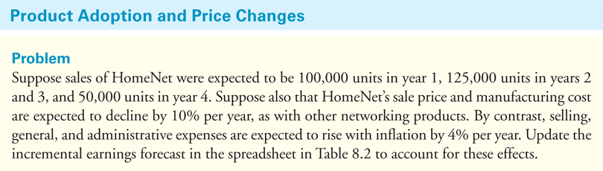
Textbook Example 8.3
假設第一年的HomeNet銷量為100,000件，第二年和第三年的銷量為125,000件，第四年的銷量為50,000件。
還假設HomeNet的銷售價格和製造成本每年將下降10％，與 其他網絡產品。
相比之下，隨著通貨膨脹，每年的銷售，一般和管理費用預計每年會增加4％。
為了解決這些影響，請更新表8.2中的增量收入預測。
Notes:
因此在範例8.3中我們帶大家看一下考慮了現實世界的一些變動之後會如何去評估投資計畫

Slide 23
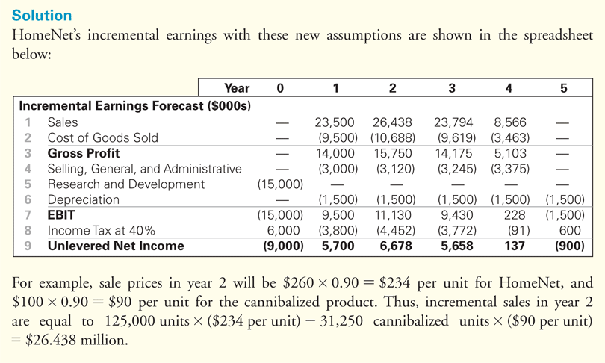
Textbook Example 8.3 （續）
第二年成本
125,000 * 99美元 – 31,250 * 54美元 = 1068.8萬美元
第二年銷售
125,000 * 234美元 – 31,250 * 90美元 = 2643.8萬美元
Notes:
「解」
在以下電子表格中顯示了具有這些新假設的HomeNet的增量收入：
對於HomeNet，第二年的銷售價格將為$ 260 * 0.90 =每單位234美元，而同類產品的銷售價格將為$ 100 * 0.90 =每單位$ 90。
因此，第二年的增量銷售額等於125,000個單位*（每單位234美元）-31,250個被侵蝕效應所影響的單位(125,000*0.25)*（每單位90美元）= 2643.8萬美元。
第3年、第4年也以此類推
而製造成本則是每年下降10%，將為$110 * 0.90 = 每單位99美元，同類產品的成本價格將為$60 * 0.90 = 每單位$54
第二年的成本等於 125000 * 99 – 31250 * 54 = 12,375,000 – 1,687,500 = 10,687,500，
第3年、第4年也以此類推
最後每年因為會通貨膨脹4%，因此第2年的一般費用會從3000 * 1.04 = 321w美元

Slide 24
8.2
Determining Free Cash Flow and NPV

Slide 25
REVENUE
?-------------------------?
FREE CASH FLOW
Notes:
首先要向大家介紹如何區分收益跟自由現金流量。收益是衡量公司業績的會計指標。 它們不代表實際利潤：公司不能使用收益來購買商品，支付員工薪資，為新投資提供資金或向股東支付股息。 為了做到這些，公司需要現金。 因此，要評估資本預算決策，我們必須確定其對公司可用現金的影響。
我們將8.1小節HomeNet的盈利預測來去預測自由現金流量。然後我們使用此預測來計算計畫中的NPV
從前面我剛剛的介紹。收益與現金流量之間存在重要差異。 收益包括折舊等非現金費用，但不包括資本投資成本。 為了從HomeNet的增量收入中確定其自由現金流，我們必須針對這些差異進行調整。
earnings are an accounting measure of the firm’s performance. They do not represent real profits: The firm cannot use its earnings to buy goods, pay employees, fund new investments, or pay dividends to shareholders. To do those things, a firm needs cash. Thus, to evaluate a capital budgeting decision, we must determine its consequences for the firm’s available cash. The incremental effect of a project on the firm’s available cash is the project’s free cash flow.

Slide 26
Calculating the Free Cash Flow from Earnings
Capital Expenditures and Depreciation
(資本支出與折舊)
Capital Expenditures are the actual cash outflows when an asset is purchased. These cash outflows are included in calculating free cash flow.
資本支出是購買資產時的實際現金流出，包括在計算自由現金流中。
Depreciation is a non-cash expense. The free cash flow estimate is adjusted for this non-cash expense.
折舊是非現金費用。針對此非現金費用調整了自由現金流量估算
Notes:
接下來要跟大家介紹資本支出和折舊
資本支出是購買資產時的實際現金流出。實際上我們在做計算淨利的時候，不包括資本支出。這些現金流出必須包括在計算自由現金流量中。
折舊因為是營業費用，所以在計算淨利時必須扣除。但是折舊是非現金費用。實際上現金並沒有流出，所以針對此非現金費用調整了自由現金流量

Slide 27
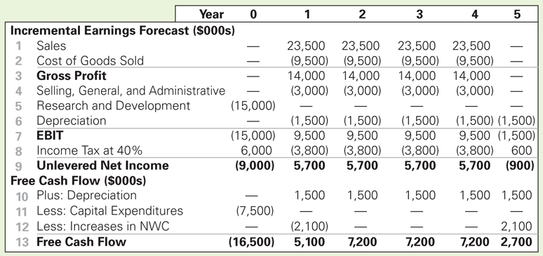
Calculating the Free Cash Flow from Earnings
Capital Expenditures and Depreciation
Table 8.3 Spreadsheet Calculation of HomeNet’s Free Cash Flow (Including Cannibalization and Lost Rent)
Notes:
這張圖我們承8.3的例子，是包含侵蝕效應及機會成本的淨利，在算自由現金流量的時，是淨利扣除資本支出加上折舊，
此計畫第一年產生資本支出750萬，並在之後5年產生每年150萬的折舊，從這張圖我們可以發現我們該如何計算自由現金流量

Slide 28
Calculating the Free Cash Flow from Earnings
Net Working Capital (NWC) 淨營運資金
Most projects will require an investment in net working capital.
大多數計畫將需要用淨營運資金進行投資。
Trade credit is the difference between receivables and payables.
貿易信貸是應收款項和應付款項之差。
The increase in net working capital is defined as
今年NWC－去年NWC
Notes:
接下來要向大家介紹淨營運資金是會如何影響自由現金流量。淨營運資金是流動資產CA扣除流動負債CL，也就是現金+存貨+應收帳款-應付帳款，
企業營運時，可能需要保持最低現金餘額以支付意外費用，以及原材料和製成品的庫存以適應生產的不確定性和需求的波動。
而且，客戶在向我們購買產品時不會立即付款。 儘管銷售立即計入收益，但在客戶實際付款之前，公司不會收到任何現金。
在此期間，公司將應收客戶欠款包括在應收賬款中。 因此，公司的應收款衡量了公司向其客戶提供的總信用。
同樣地，應付賬款衡量公司從供應商那裡獲得的信用。 應收賬款和應付賬款之間的差額是信用交易而被稱為貿易信用
在計算每年增加的NWC是今年NWC扣除去年NWC

Slide 29
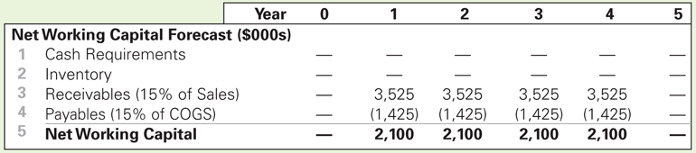
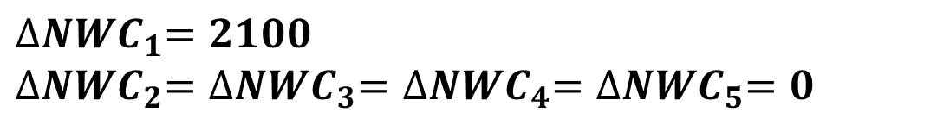

Calculating the Free Cash Flow from Earnings
Table 8.4 Spreadsheet HomeNet’s Net Working Capital Requirements
Sales 23,500
COGS 9,500
$$∆NWC={NWC}_{t}−{NWC}_{t−1}$$
今年NWC－去年NWC
$${∆NWC}_{1}=2100$$
$${∆NWC}_{2}={∆NWC}_{3}={∆NWC}_{4}={∆NWC}_{5}=0$$
Notes:
前面的例子中銷貨收入是2350萬，銷貨成本是950萬，但由於我們是在評估資本預算，這個例子假設此計畫應收帳款是銷貨收入的15%，應付帳款則為銷貨成本的15%
那計算出來第1-4年的淨營運資金皆為2100，所以在計算每年增加的NWC時，第一年就是2100，第二年到第五年則為0

Slide 30
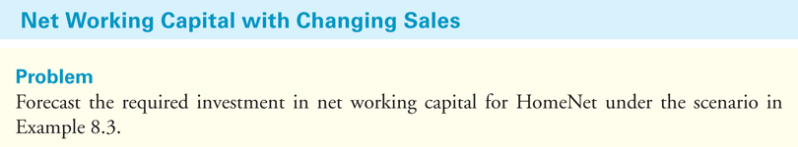
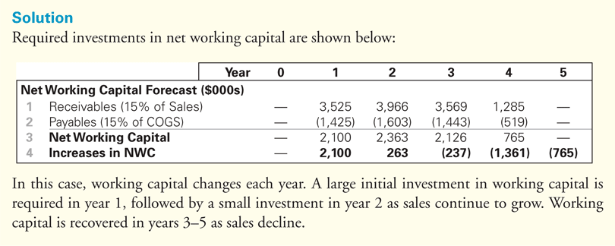
Notes:
還記得前面章節有介紹真實世界的複雜性嗎？實際上銷售量、售價、平均成本都會有變化，所以我們承該章節的例子來去計算淨營運資金，
這些應收帳款及應付帳款的金額是分別用上面銷貨收入及銷貨成本的金額來去做15%的預測，並求出淨營運資金

Slide 31
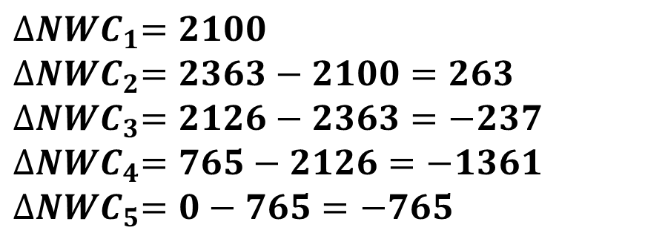
$${∆NWC}_{1}=2100$$
$${∆NWC}_{2}=2363−2100=263$$
$${∆NWC}_{3}=2126−2363=−237$$
$${∆NWC}_{4}=765−2126=−1361$$
$${∆NWC}_{5}=0−765=−765$$

Slide 32
Calculating Free Cash Flow Directly
Free Cash Flow
The term τ_{c} × Depreciation is called the depreciation tax shield.
折舊稅盾。 我們可以發現折舊支出是對FCF有正向影響
Notes:
所以我們在計算自由現金流量時，是先算出淨收益，再加上折舊，並扣除資本支出及淨營運資金
當我們整理這個公式時可以發現最後算淨收益的時候折舊就不見了，反而加上折舊*稅率，這代表折舊對自由現金流量是有正向影響的，也稱為折舊稅盾。

Slide 33
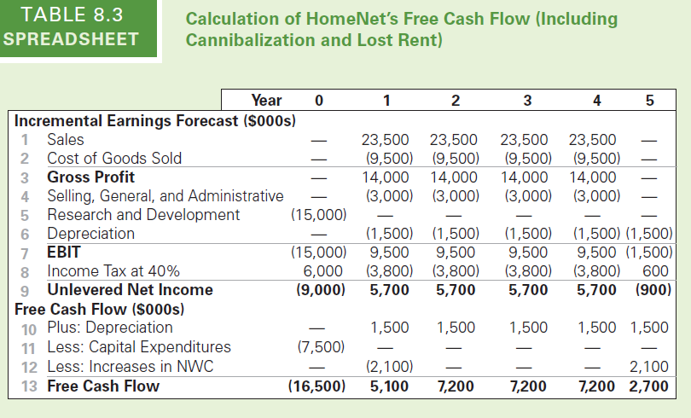
Calculating Free Cash Flow Directly
Notes:
現在我們已經針對折舊，資本支出和淨營運資金的增長調整了HomeNet的淨收入，現在我們可以計算HomeNet的自由現金流，請注意，在頭兩年，自由現金流低於無槓桿淨收入，這反映了項目所需的設備前期投資和淨營運資金。 在以後的幾年中，自由現金流量超過了無槓桿淨收入，因為折舊不是現金費用。 去年，該公司最終收回了淨營運資金的投資，進一步增加了自由現金流。

Slide 34
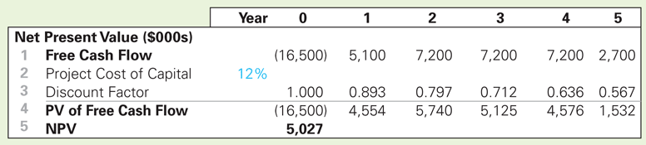
Calculating the NPV
HomeNet NPV (WACC = 12%)
Table 8.5 Spreadsheet Computing HomeNet’s NPV

Slide 35
8.3 Choosing Among Alternatives
Launching the HomeNet project produces a positive NPV, while not launching the project produces a 0 NPV.
實施HOMENET計畫會產生正的淨現值，沒有實施的話就會產生0淨現值。
Notes:
如果我們是以單一計畫來看，我們必須選擇NPV>0
所以實施HOMENET計畫會產生正的淨現值5027，沒有實施的話就會產生0淨現值。

Slide 36
8.3 Choosing Among Alternatives
Evaluating Manufacturing Alternatives （選擇兩種互斥計畫）
In the HomeNet example, assume the company could produce each unit in-house for $95 if it spends $5 million upfront to change the assembly facility (versus $110 per unit if outsourced). The in-house manufacturing method would also require an additional investment in inventory equal to one month’s worth of production.
在HomeNet的案例中，假設該公司如果花500萬美元用於更換組裝設施，則可以以95美元的價格在內部生產每個部件（如果外包，則為110美元）。 內部生產還需要在庫存上追加投資，相當於一個月的生產價值。
Notes:
評估製造方案
兩種互斥計畫
在HomeNet的示例中，假設該公司如果花500萬美元用於更換組裝設施，則可以以95美元的價格在內部生產每個部件（如果外包，則為110美元）。 內部製造方法還需要在庫存上追加投資，相當於一個月的生產價值。

Slide 37
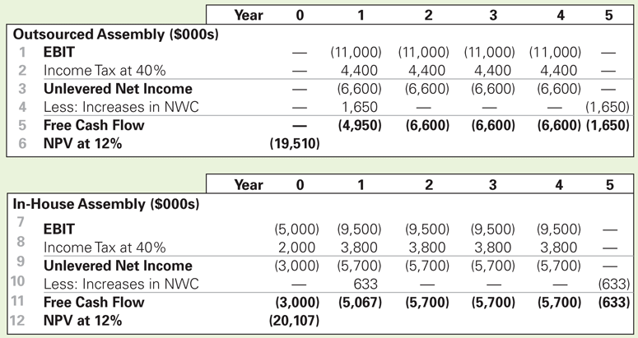
Outsource（外包）
Cost per unit = $110（成本每單位$110）
Investment in A/P = 15% of COGS（銷貨成本15%）
COGS = 100,000 units × $110 = $11 million
Investment in A/P = 15% × $11 million = $1.65 million
ΔNWC = –$1.65 million in Year 1 and will increase by $1.65 million in Year 5
NWC falls since this A/P is financed by suppliers
Notes:
外包
每單位成本= $ 110
應付帳款投資= COGS的15％
銷貨成本= 100,000個×110美元= 1100萬美元
應付賬款投資= 15％×1100萬美元= 165萬美元
ΔNWC= –第一年– 165萬美元，第五年將增加165萬美元

Slide 38
In-House（內部生產）
Cost per unit = $95
Up-front cost of $5,000,000
Investment in A/P = 15% of COGS
COGS = 100,000 units × $95 = $9.5 million
Investment in A/P = 15% × $9.5 million = $1.425 million
Investment in Inventory = $9.5 million / 12 = $0.792 million
ΔNWC in Year 1 = $0.792 million – $1.425 million = –$0.633 million
NWC will fall by $0.633 million in Year 1 and increase by $0.633 million in Year 5
Notes:
內務
每單位成本= $ 95
前期成本$ 5,000,000
A / P投資= COGS的15％
銷貨成本= 100,000個×95美元= 950萬美元
應付賬款投資= 15％×950萬美元= 142.5萬美元
庫存投資= 950萬美元/ 12 = 79.2萬美元
第一年的ΔNWC= 79.2萬美元– 142.5萬美元= – 63.3萬美元
第一年的NWC將減少63.3萬美元，第五年將增加63.3萬美元

Slide 39

8.3 Choosing Among Alternatives
Evaluating Manufacturing Alternatives
Table 8.6 Spreadsheet NPV Cost of Outsourced Versus In-House Assembly of HomeNet
$$−19510>−20107$$
Comparing Free Cash Flows Cisco’s Alternatives. Outsourcing is the less expensive alternative.
Notes:
上禮拜報告組別有報告當我們面臨兩種互斥計畫我們該去做什麼選擇，所以我們在這兩種計畫找出最大的NPV，所以我們會在這兩種計劃選擇外包(負的NPV最小)

Slide 40
8.4 Further Adjustments to Free Cash Flow
Notes:
接下來要介紹的是自由現金流量的一些調整

Slide 41
Further Adjustments to Free Cash Flow
其他非現金項目(Other Non-cash Items)
要將非現金收入及現金費用的項目撇除，例如：將無形資產的攤銷加回無槓桿淨收入
2. 現金流量的時間安排(Timing of Cash Flows)
當需要更高準確性時，可以按季、月或是其他期間預測FCF
加速折舊(Accelerated Depreciation)
透過加速折舊法會產生折舊稅盾，公司能節稅並增加其現值。
Notes:
在本節中，我們考慮了估算項目的自由現金流時可能會出現的許多複雜情況，例如非現金費用，替代折舊方法，清算或連續價值以及稅項虧損結轉。
其他非現金項目。通常，作為增量收入一部分出現的其他非現金項目不應計入項目的自由現金流。 公司應僅包括實際現金收入或支出。 例如，公司在計算自由現金流量時會將無形資產（例如專利）的任何攤銷加回無槓桿淨收入。
現金流量的時間安排為簡單起見，我們將HomeNet的現金流量視作每年年底發生。 實際上，現金流量將全年分散。 當需要更高的準確性時，我們可以按季度，每月甚至連續預測自由現金流量。
加速折舊由於折舊通過折舊稅盾對公司的現金流產生了正向貢獻，因此，使用最大的加速折舊方法（出於稅收目的）符合公司的最大利益。 這樣，公司將加快節稅並增加其現值。 在美國，IRS允許的最加速折舊方法是MACRS（改進的加速成本回收系統）折舊。 對於MACRS折舊，公司首先根據資產的回收期對其進行分類。 根據恢復期，MACRS折舊表分配了公司每年可以恢復的購買價格的一部分。 我們在附錄中提供了MACRS表和常見資產的恢復期。

Slide 42
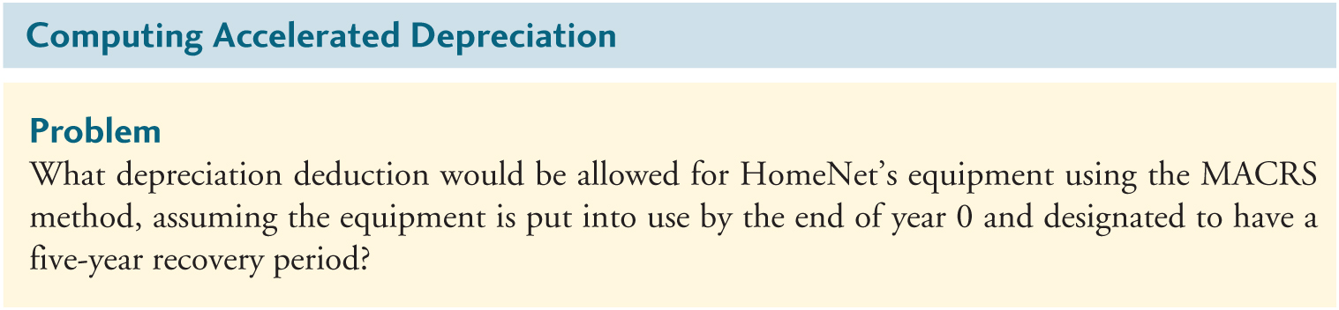
Example 8.5
假設設備在第0年投入使用並具有5年回收期間，使用MACRS加速折舊法可以提列多少折舊?
Notes:
假設HomeNet的設備在第0年投入使用並指定為具有五年的恢復期，則可以使用MACRS方法對HomeNet的設備進行哪些折舊扣除？

Slide 43
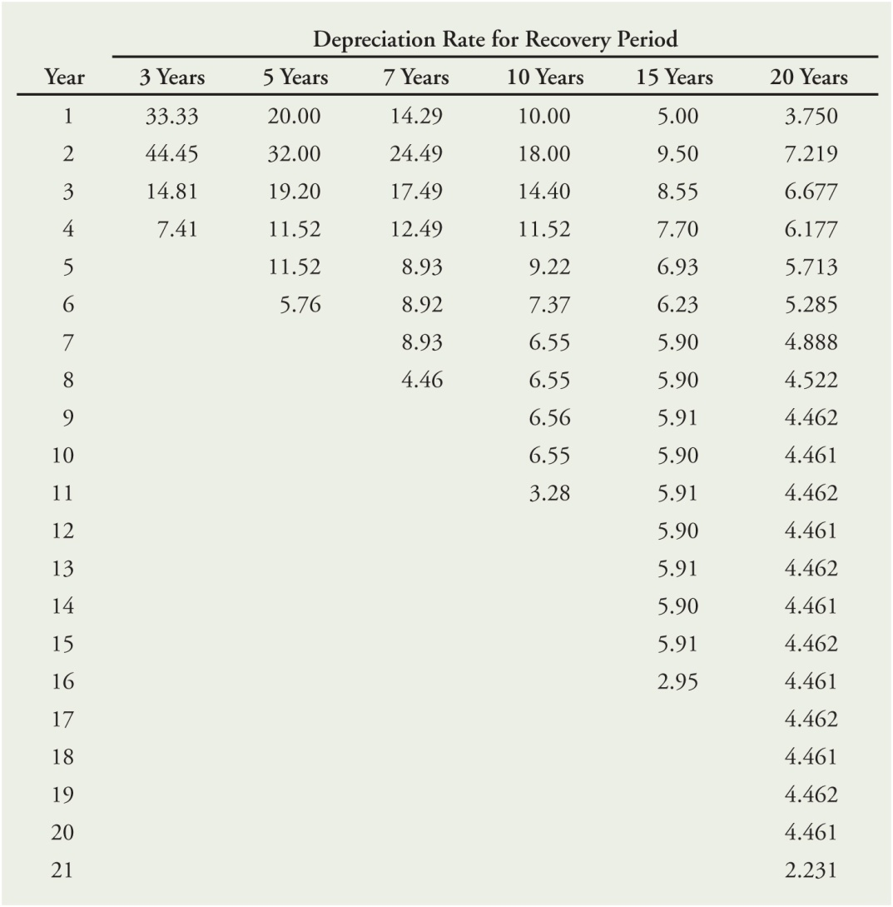
MACRS折舊表
Notes:
附錄中的表8A.1提供了每年可以折舊的成本百分比。 根據該表，實驗室設備的允許折舊費用如下所示（以千美元計）：

Slide 44
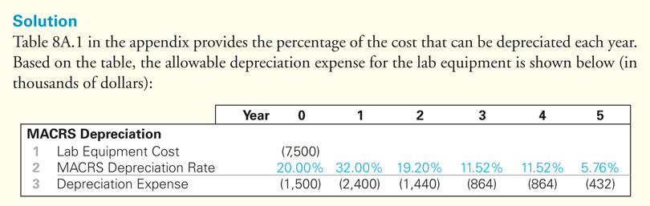
1.只要設備在第0年投入使用，稅法允許企業在第0年開始收取折舊
2.與直線法相比，MACRS方法會在早期提列較多的折舊，增加其折舊稅盾，進而增加該企業的NPV
Notes:
請注意，只要設備在第0年年底投入使用，稅法允許我們在第0年收取第一筆折舊費用。與直線折舊相比，MACRS方法允許在更早的時候進行較大的折舊扣除。 資產的壽命，從而增加折舊稅盾的現值，從而提高項目的淨現值。 以HomeNet為例，使用MACRS折舊計算淨現值導致淨現值為534萬美元。

Slide 45
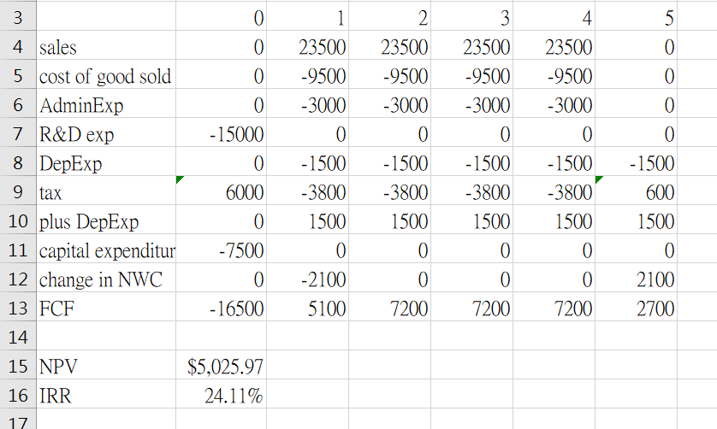
無槓桿淨收入

Slide 46

無槓桿淨收入

Slide 47
清算或殘值(Liquidation or Salvage Value)
不再利用的資產通常擁有轉售價值，將機器報廢出售零件也可能會產生殘值。
有些資產會產生負的殘值
(例如：處分設備產生的費用)
在計算FCF時，我們包含了所有不再使用、可能被處分之資產的清算價值
當資產被清算，出售收益會被課稅
Notes:
不再需要的資產通常具有轉售價值殘值，或者如果零件以廢品出售則具有某些殘值。 一些資產的清算價值可能為負。 例如，移除和處置用過的設備可能會花費金錢。
在計算自由現金流量時，我們包括不再需要並可能處置的任何資產的清算價值。 資產清算後，任何出售收益都應徵稅。

Slide 48
資本收益=銷售價格-帳面價值
帳面價值=購買價格-累計折舊
購買價格包含一切必要且合理之支出。
資產出售產生的稅後現金流量 =銷售價格-（稅率 *資本收益）
Notes:
針對清算價值，課本一共列舉了以下公式，我來簡單為大家介紹
我們計算出售收益，作為出售價格與資產賬面價值之間的差額

Slide 49
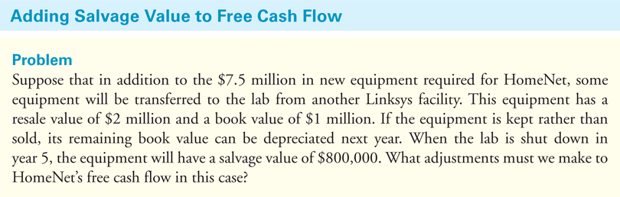
Example 8.6
有一些設備會從別的工廠轉移過來，轉售價200萬美元，帳面價值為100萬美元，
若選擇保留該設備而非出售則可於明年依剩餘帳面價值提列折舊，稅率40%
當實驗室在第5年關閉時，機器尚有80萬美元的殘值，
此時該對HomeNet的FCF進行那些調整?
Notes:
假設除了HomeNet所需的750萬美元的新設備外，還有一些設備將從Linksys的另一家工廠轉移到實驗室。 該設備的轉售價為200萬美元，賬面價值為100萬美元。 如果設備是保留而不是出售，則其剩餘賬面價值可在明年折舊。 當實驗室在第5年關閉時，設備的殘值將為$ 800,000。 在這種情況下，我們必須對HomeNet的自由現金流量進行哪些調整？

Slide 50
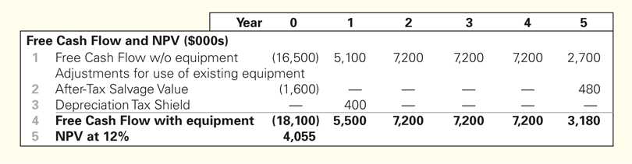
Solution for 8.6
保留該設備的機會成本是銷售設備產生的稅後利益，
我們必須將第0年的FCF減去銷售發生時應繳的各項稅款
[200-40*(200-100)]=160萬美元
第1年提列折舊
產生100*40=40萬美元 折舊稅盾
第5年以殘值80萬售出
80*(1-40%)=48萬美元
Notes:
現有設備本來可以賣到200萬美元。 此次出售產生的稅後收益是在HomeNet實驗室中使用設備的機會成本。 因此，我們必須將HomeNet在第0年的自由現金流減去銷售價格減去銷售發生時應繳的任何稅款：200萬美元-40％*（200萬美元-100萬美元）= 160萬美元。 在第1年，可以對設備的剩餘一百萬美元賬面價值進行折舊，從而產生40％* 100萬美元= 40萬美元的折舊稅盾。 在第5年，該公司將以殘值80萬美元出售該設備。 由於設備將在那時全部折舊，因此全部金額都應作為資本收益徵稅，因此，出售產生的稅後現金流量為800,000美元*（1-40％）= 480,000美元。 下面的電子表格在表8.3中顯示了對電子表格中自由現金流量的這些調整，並在這種情況下重新計算了HomeNet的自由現金流量和NPV。

Slide 51
終值或延續價值(Terminal or Continuation Value)
1.我們通過在預測範圍結束時添加一個額外的一次性現金流（稱為項目的最終價值或延續價值）來估計超出預測範圍的剩餘自由現金流的價值。
2.該金額代表該項目在所有未來日期的自由現金流的市場價值（截至最後一個預測期）。
3.根據設置，我們使用不同的方法來估算投資的持續價值。 例如：在分析長存續期間的投資時，通常會在短期內計算自由現金流，然後假設現金流量以超出預測範圍的恆定速度增長。
Notes:
有時，公司會明確預測在比項目或投資的整個範圍更短的範圍內的自由現金流。 對於無限期的投資（例如公司的擴張），這確實是正確的。 在這種情況下，我們通過在預測範圍結束時添加一個額外的一次性現金流（稱為項目的最終價值或延續價值）來估計超出預測範圍的剩餘自由現金流的價值。 該金額代表該項目在所有未來日期的自由現金流的市場價值（截至最後一個預測期）。 根據設置，我們使用不同的方法來估算投資的持續價值。 例如，在分析具有長壽命的投資時，通常會在短期內顯式計算自由現金流，然後假定現金流以一定的恆定速度增長超出預測範圍。

Slide 52
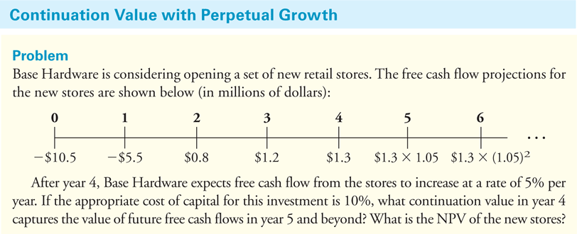
Example 8.7
第四年之後，商店FCF以每年5%的速度增長
投資適當成本(要求報酬率)為10%
求第四年延續價值?
第五年及未來的自由現金流量價值?
新店的NPV?
Notes:
Base Hardware正在考慮開設一組新的零售商店。 新商店的自由現金流量預測如下（以百萬美元為單位）：
在第4年之後，Base Hardware希望商店的自由現金流以每年5％的速度增長。 如果此投資的適當資本成本為10％，則第4年的延續價值是什麼，在第5年及以後獲得的未來自由現金流的價值？ 新店的淨現值是多少？

Slide 53
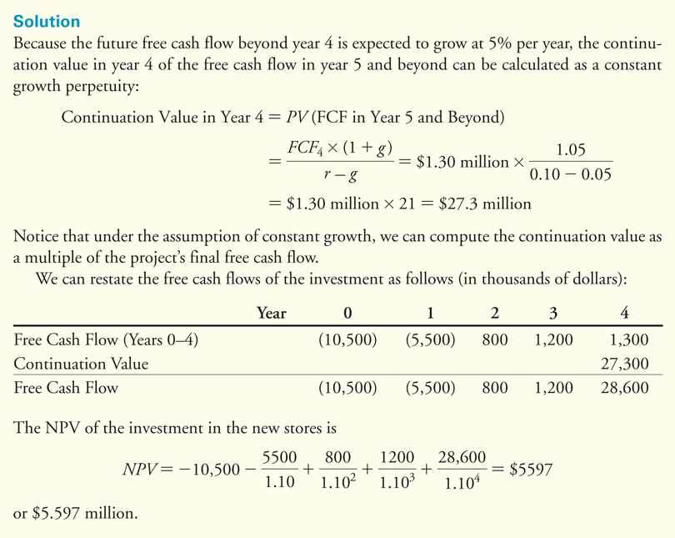
下期預期現金流量
成本率-每期遞增比率
Notes:
由於預計第4年以後的未來自由現金流量將以每年5％的速度增長，因此可以將第5年及以後的第4年的自由現金流量在第4年的延續價值計算為恆定的永續年金：
NPV公式=FCF/(1+報酬率) 預期報酬率公式=FCF*(要求+成長率)/(要求-成長率)
請注意，在持續增長的假設下，我們可以將延續價值計算為項目最終自由現金流量的倍數。 我們可以按以下方式重述投資的自由現金流（以千美元計）：

Slide 54
稅收結轉(Tax Carryforwards)
企業通常通過根據其稅前收入的總體水平確定其所屬的稅級來確定其邊際稅率。
稅法的另外兩個功能，稱為稅收虧損結轉和結轉，使公司可以在當年承擔虧損，並用附近年度的收益抵銷虧損。
Notes:
企業通常通過根據其稅前收入的總體水平確定其所屬的稅級來確定其邊際稅率。稅法的另外兩個功能，稱為稅收虧損結轉和結轉，使公司可以在當年承擔虧損，並用附近年度的收益抵銷虧損。自1997年以來，公司可以“虧損”兩年，“虧損”二十年。該稅法意味著該公司可以用過去兩年的收入抵消一年內的損失，或者保存下一個20年要抵消收入的損失。當一家公司可以結轉虧損時，它會在當年獲得退款的退款。否則，公司必須結轉虧損，並用其來抵消未來的應稅收入。當一家公司的稅前虧損結轉額遠遠超過其當前稅前收入時，那麼，當日所賺取的額外收入將在用盡其結轉額之後才增加其應繳稅款。此延遲會減少應納稅額的現值。

Slide 55
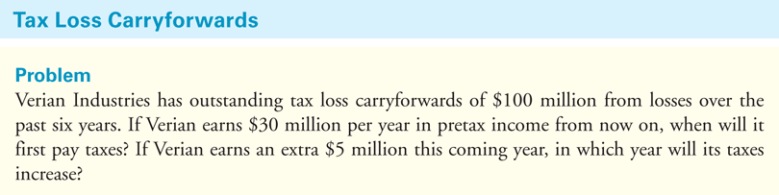
Example 8.8
在過去六年中有1億美元的稅損結轉。
1.如果從現在開始每年賺取3000萬美元的稅前收入，
它將在什麼時候首次納稅？
2.如果今年能多賺500萬美元，那麼它的稅收將在哪一年增加？
Notes:
Verian Industries在過去六年中有1億美元的未結稅收損失結轉。 如果Verian從現在開始每年賺取3000萬美元的稅前收入，它將在什麼時候首次納稅？ 如果Verian明年能多賺500萬美元，那麼它的稅收將在哪一年增加？
稅收損失結轉
准許企業或個人可以以本年度的虧損抵銷前一年或前幾年、後一年或後幾年的利潤，從而減少應納稅額

Slide 56
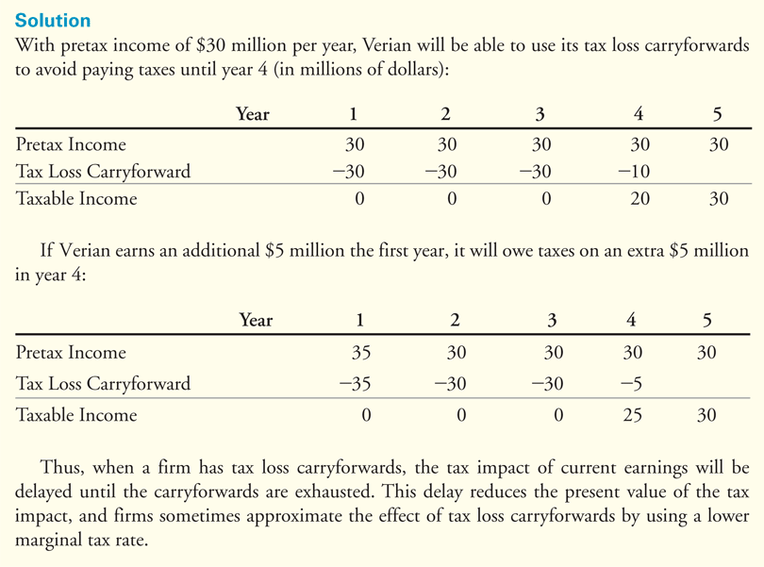
Notes:
憑藉每年3000萬美元的稅前收入，Verian將能夠使用其稅前虧損結轉以避免在第四年之前納稅（以百萬美元計）：
如果Verian在第一年額外賺取500萬美元，那麼它將在第4年額外欠下500萬美元的稅款：
因此，當一個公司有稅收虧損結轉時，當前收益的稅收影響將被延遲，直到結轉完為止。 這種延遲降低了稅收影響的現值，並且企業有時會通過使用較低的邊際稅率來近似稅收損失結轉的影響。

Slide 57
全球財務危機-2009年美國復甦與再投資法案
歐巴馬於2009年簽署
旨在幫助企業和刺激投資的一些稅收變化：紅利折舊(允許第一年額外折舊50％的資產成本)。
通過加速折舊免稅額，增加了與新資本支出相關的折舊稅盾的現值，從而提高了此類投資的淨現值。
此手法能夠獲得此類開支的稅收抵免會立即增加其現值，並使投資更具吸引力。
這意味著陷入困境的企業更有可能獲得已繳稅款的退款，從而在金融危機期間提供了急需的現金。
Notes:
2009年2月17日，奧巴馬總統簽署了《美國復甦與再投資法案》，成為法律。該法案與早期的2008年《經濟刺激法案》一樣，包括旨在幫助企業和刺激投資的一些稅收變化：紅利折舊。該法案擴展了一項臨時規則（作為2008年經濟刺激法案的一部分首次通過），允許第一年額外折舊50％的資產成本。通過進一步加速折舊免稅額，該措施增加了與新資本支出相關的折舊稅盾的現值，從而提高了此類投資的淨現值。增加了第179條的資本支出。稅法典第179條允許中小型企業立即扣除資本設備的全額購買價格，而不是隨著時間的流逝貶值。國會在2008年將該抵扣額的上限增加了一倍，最高達到250,000美元，該法案將該抵免額的上限延長至2009年。同樣，能夠獲得此類開支的稅收抵免會立即增加其現值，並使投資更具吸引力。小型企業的擴展損失回扣。根據該法案，小企業可以將最多2008年的損失結轉至五年而不是兩年。儘管這一擴展並沒有直接影響新投資的淨現值，但這意味著陷入困境的企業更有可能獲得已繳稅款的退款，從而在金融危機期間提供了急需的現金。

Slide 58
8.5 Analyzing the Project
Notes:
NPV的計算相對簡單。資本預算中最困難的部分為決定如何估算現金流量和資本成本。因為這些估計通常是受到很大的不確定性。

Slide 59
Break-Even Analysis 損益兩平點分析法
the break-even level of an input is the level that causes the NPV of the
investment to equal zero.(NPV = 0時，即為損益兩平點)
- 損益兩平點公式: 售價*數量 = 總變動成本+總固定成本
Notes:
損益兩平點為當我們不確定需要投入多少資本預算的時候所可以分析的指標。當NPV=0時即為損益兩平點。
而損益兩平的公式為售價*數量=總變動成本+總固定成本，由此可算出其中的售價與預銷售數量。

Slide 60
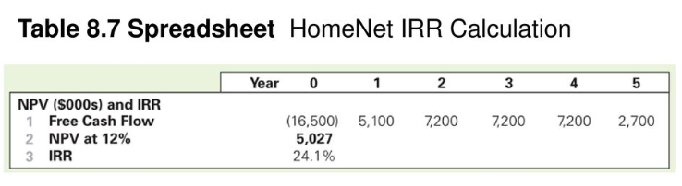
Break-Even Analysis 損益兩平點分析法
$$16500=5100/\left(1+r\right)+7200/{\left(1+r\right)}^{2}+7200{/\left(1+r\right)}^{3}+7200{/\left(1+r\right)}^{4}+2700{/\left(1+r\right)}^{5}$$
當資本成本為24.1%時，損益兩平
當資本成本小於24.1%時，NPV為正值
當資本成本大於24.1%時，NPV為負值
Notes:
當資本成本為公司所評估的的12%時，他的NPV為正(5027)，以損益兩平分析的觀點來看(當NPV=0)時，所算出來自由現金流計算的IRR(內部報酬率)為24.1%，會使公司未來的收益折現到今日與成本相同(即為損益兩平)所以當公司預估的資本成本大於或小於24.1%時，損益則不會兩平，但NPV都為正的，所以可以接受此方案。

Slide 61
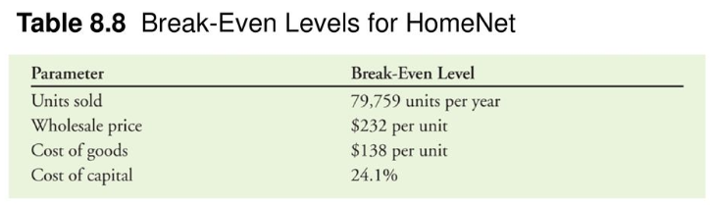
Break-Even Analysis 損益兩平點分析法
Notes:
TABLE8.8 我們在分析一個方案的時候不可能只有資本成本具有不確定性。而此圖我們分別計算，當NPV=0的時候在銷售單位、批發價格、商品的成本以及資本成本上，各要到達多少。像是批發價格要達到每一個商品232元的時候才會損益兩平，但此時他要銷售出100000個商品。而若他只銷售出79759個，他的批發價格則要大於232元。

Slide 62
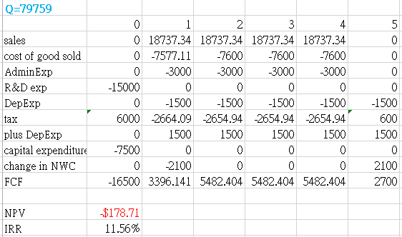
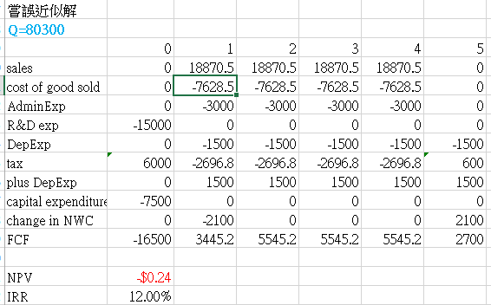
Break-Even Analysis 損益兩平點分析法
課本銷售數量
常誤近似解的銷售數量

Slide 63
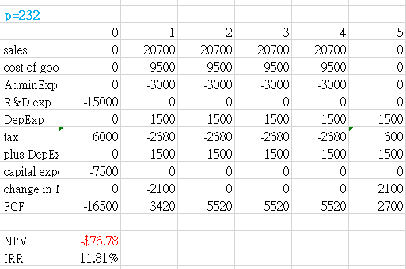
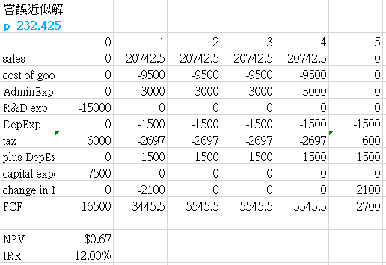
Break-Even Analysis 損益兩平點分析法
課本銷售金額
常誤近似解的銷售金額

Slide 64
Break-Even Analysis 損益兩平點分析法
EBIT break-even level : 銷售量 = (固定成本+折舊費用)/(售價-變動成本)
 | 會計損益兩平 | 損益兩平法
銷售量 | 32000
EBIT | 0
NPV | -1180萬美元 | 0
Notes:
另一段說 大多數的損益兩平都是以NPV=0的方式去估計，而若是以會計的方式進行評估時，則是假設EBIT=0時來進行估算，用ebit算的話，只需要賣3萬2000個即ebit會=0，但npv會變成-1180萬美元

Slide 65
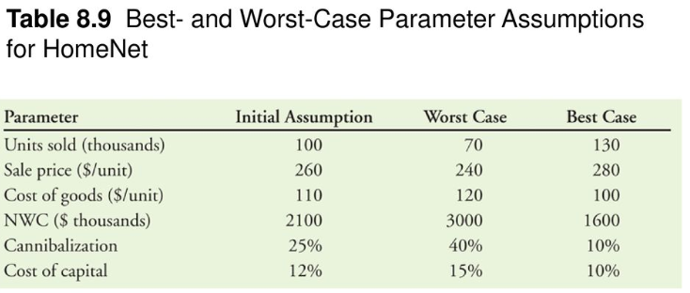
Sensitivity Analysis 敏感度分析法
- Sensitivity analysis shows how the NPV varies with a change in one of
the assumptions, holdding the orther assumptions constant.
Notes:
敏感性分析顯示，在其他假設不變的情況下(當其他變數維持不變，改變某一投入變數在預期值得某一個百分點上移動)，看NPV如何隨著其中一種假設的變化而變化。
敏感性分析使我們能夠探索項目淨現值估算中誤差的影響。通過進行敏感性分析，我們了解哪些假設最重要；然後，我們可以投入更多的資源和精力來完善這些假設。
還揭示了當我們實際管理方案時，方案的哪些方面最關鍵。
table8.9是在說 這裡有兩個情境，一個是較樂觀(best)的情境另一個則是較悲觀(worse)的情境，分別計算兩個情境的NPV 。當我原本預設要售出100000個，現在預估最好能賣130000個，最差賣70個；或預設一個賣260元，預估最好的時候賣280最差賣240，他們分別對npv的影響。

Slide 66
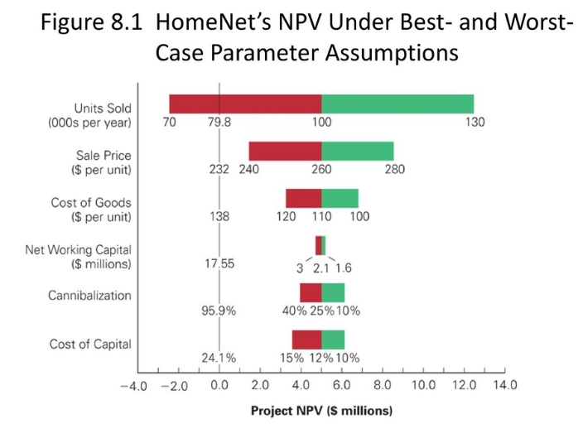
Sensitivity Analysis 敏感度分析法
Notes:
後圖8.1畫出當賣70000個和130000個各別npv的變化。他NPV的差距越大，代表斜率越大，斜率越大則他的敏感度也會越大。由其中看出銷售數量對於NPV的變化是最大的，其次是銷售價格。所以表示該方案銷售數的敏感程度是最大的。

Slide 67
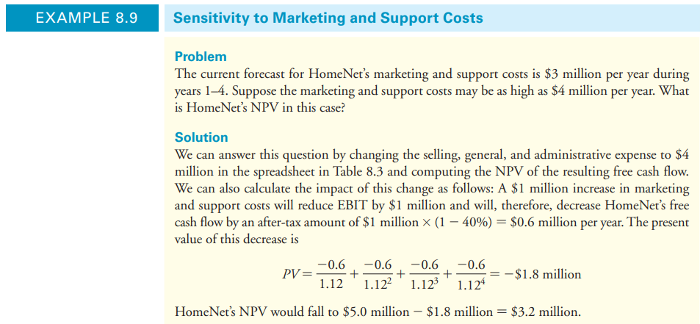
Sensitivity Analysis 敏感度分析法
Notes:
目前對HomeNet的營銷和支持成本的預測是在1-4年內每年300萬美元。 假設營銷和支持成本每年可能高達400萬美元。 在這種情況下，HomeNet的NPV是多少？
一般和管理費用更改為400萬美元併計算所得自由現金流的淨現值來回答此問題。(是當她得費用比之前的例子還要增加他100萬的時候他的fcf會等於-1.8M)營銷和支持成本增加100萬美元將使EBIT減少100萬美元，因此，HomeNet的自由現金流將減少100萬美元的稅後金額*（1- 40％）=每年60萬美元。該下降的現值為180萬，其npv會變成320萬(費用的變化對npv的影響)

Slide 68
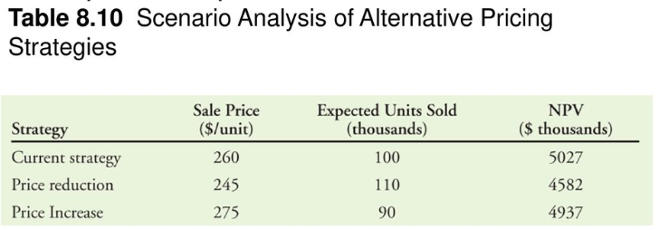
Scenario Analysis 情境分析法
Scenario analysis consider the effent on the NPV of simultaneously changing multiple assumptions.
降價
漲價
Notes:
在到目前為止的分析中，我們考慮了一次僅更改一個參數的後果。實際上，某些因素可能會影響多個參數。
我們可以使用情景分析來評估表8.10中HomeNet產品的替代定價策略。由剛才的敏感度分析法知道，銷售數量與價格對於npv的變化是最大的。所以我們這邊用這兩個變數看他們的變動對npv的影響。
像是他降低了價格(降價去賣)，可能會增加銷售數量，但他的npv卻小於一開始的5027；而他增加售價(漲價去賣)，降低了銷售數量，他的npv雖然比降低價格的npv高，但還是小於5027。由此發現當前假設的策略 (售價260賣出10萬個)是最好的。

Slide 69
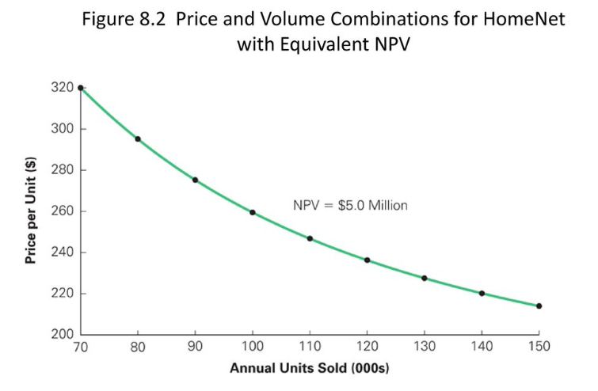
Scenario Analysis 情境分析法
NPV > $5Million
NPV < $5Million
Notes:
圖8.2顯示了價格和數量的組合，與當前策略相比，HomeNet的NPV為500萬美元。只有價格和數量組合高於該水平的策略才會導致更高的NPV。

Slide 70

Q & A

